Slide 1
服务站数字指引改版｜年度复盘
• 2025年度原创虚构记录
• 2026-10-20 内部设计复核
• 没有真实服务成效或上线认证声明
原创虚构案例 · 内部待审 · S01 · R2
Notes:
讲解本页要点：2025年度原创虚构记录；2026-10-20 内部设计复核；没有真实服务成效或上线认证声明。提醒读者：当前只做内部复核。
来源：S05/S08/S16。实际PowerPoint Checker、屏幕阅读器与外部发布审批未执行，不宣称已通过。

Slide 2
本次只请求内部复核
• 目的：修复阅读顺序与版本传播
• 保留可编辑图表、表格和流程
• 外部发布、PowerPoint与真实读屏另验
原创虚构案例 · 内部待审 · S02 · R2
Notes:
讲解本页要点：目的：修复阅读顺序与版本传播；保留可编辑图表、表格和流程；外部发布、PowerPoint与真实读屏另验。提醒读者：当前只做内部复核。
来源：S05/S08/S16。实际PowerPoint Checker、屏幕阅读器与外部发布审批未执行，不宣称已通过。

Slide 3
先分清受理、完成与重复
• 原始受理1620，原始完成1427
• 重复完成40同时从分子与分母剔除
• 合格完成1387 / 合格受理1580 = 87.78%
原创虚构案例 · 内部待审 · S03 · R2
Notes:
讲解本页要点：原始受理1620，原始完成1427；重复完成40同时从分子与分母剔除；合格完成1387 / 合格受理1580 = 87.78%。提醒读者：当前只做内部复核。
来源：S03/S04/S05。实际PowerPoint Checker、屏幕阅读器与外部发布审批未执行，不宣称已通过。

Slide 4
季度业务量｜同口径对照
同一去重口径；只描述记录，不推断改版效果。
原创虚构案例 · 内部待审 · S04 · R2
Notes:
讲解本页要点：同一去重口径；只描述记录，不推断改版效果。。提醒读者：当前只做内部复核。
来源：S03/S04/S05。实际PowerPoint Checker、屏幕阅读器与外部发布审批未执行，不宣称已通过。

Slide 5
完成率必须有分母
季度 | 合格受理 | 合格完成 | 完成率
Q1 | 295 | 255 | 86.44%
Q2 | 345 | 299 | 86.67%
Q3 | 410 | 363 | 88.54%
Q4 | 530 | 470 | 88.68%
全年按总完成/总受理：87.78%；不简单平均季度率。
原创虚构案例 · 内部待审 · S05 · R2
Notes:
讲解本页要点：全年按总完成/总受理：87.78%；不简单平均季度率。。提醒读者：当前只做内部复核。
来源：S03/S04/S05。实际PowerPoint Checker、屏幕阅读器与外部发布审批未执行，不宣称已通过。

Slide 6
六步服务流程与人工接点
1 接收材料
2 核对字段
3 人工疑问处理
4 本机生成预览
5 内部复核
6 有权决定下一步
按1→6阅读；第3步如有疑问，暂停并转人工核查。
原创虚构案例 · 内部待审 · S06 · R2
Notes:
讲解本页要点：按1→6阅读；第3步如有疑问，暂停并转人工核查。。提醒读者：当前只做内部复核。
来源：S10/S11。实际PowerPoint Checker、屏幕阅读器与外部发布审批未执行，不宣称已通过。

Slide 7
疑问不是自动批准
• 无有效审核证据：保留“待人工复核”
• 材料补充：更新引用与受影响交付物
• 不得把联络消息当有权批准
原创虚构案例 · 内部待审 · S07 · R2
Notes:
讲解本页要点：无有效审核证据：保留“待人工复核”；材料补充：更新引用与受影响交付物；不得把联络消息当有权批准。提醒读者：当前只做内部复核。
来源：S05/S08/S16。实际PowerPoint Checker、屏幕阅读器与外部发布审批未执行，不宣称已通过。

Slide 8
角色权限与交接责任
• 内容负责人：批准题内口径，不代表批准发布
• 设计师：修复并留结构/视觉证据
• 发布负责人：收到原生/读屏复核后再决定
原创虚构案例 · 内部待审 · S08 · R2
Notes:
讲解本页要点：内容负责人：批准题内口径，不代表批准发布；设计师：修复并留结构/视觉证据；发布负责人：收到原生/读屏复核后再决定。提醒读者：当前只做内部复核。
来源：S05/S08/S16。实际PowerPoint Checker、屏幕阅读器与外部发布审批未执行，不宣称已通过。

Slide 9
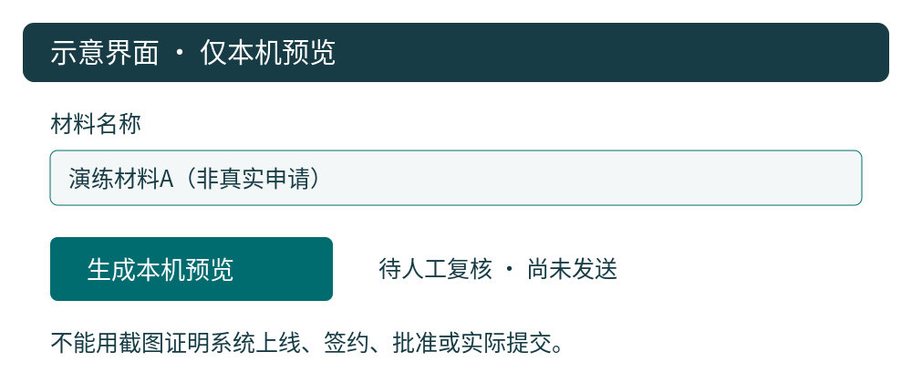
示意界面：仅本机预览
示意界面不是上线截图；预览不发送、不批准。
原创虚构案例 · 内部待审 · S09 · R2
Notes:
讲解本页要点：示意界面不是上线截图；预览不发送、不批准。。提醒读者：当前只做内部复核。
来源：S12。实际PowerPoint Checker、屏幕阅读器与外部发布审批未执行，不宣称已通过。

Slide 10
风险与未完成验证
• 源数据变化：新目录全量重建
• 结构/几何检查不等于真实读屏
• 待测结果不得填“已通过”
原创虚构案例 · 内部待审 · S10 · R2
Notes:
讲解本页要点：源数据变化：新目录全量重建；结构/几何检查不等于真实读屏；待测结果不得填“已通过”。提醒读者：当前只做内部复核。
来源：S05/S08/S16。实际PowerPoint Checker、屏幕阅读器与外部发布审批未执行，不宣称已通过。

Slide 11
下一步：按责任逐项复核
• 数据负责人：核对去重与冻结材料
• 设计师：逐页检查遮挡、顺序与替代描述
• 有权复核者：目标应用测试后决定下一步
原创虚构案例 · 内部待审 · S11 · R2
Notes:
讲解本页要点：数据负责人：核对去重与冻结材料；设计师：逐页检查遮挡、顺序与替代描述；有权复核者：目标应用测试后决定下一步。提醒读者：当前只做内部复核。
来源：S05/S08/S16。实际PowerPoint Checker、屏幕阅读器与外部发布审批未执行，不宣称已通过。

Slide 12
来源、版本与发布边界
• 微软官方资料：阅读顺序、alt与原生格式
• 业务、角色、界面和服务记录均原创虚构
• 当前为内部待审，不是无障碍认证或发布批准
原创虚构案例 · 内部待审 · S12 · R2
Notes:
讲解本页要点：微软官方资料：阅读顺序、alt与原生格式；业务、角色、界面和服务记录均原创虚构；当前为内部待审，不是无障碍认证或发布批准。提醒读者：当前只做内部复核。
来源：S05/S08/S16。实际PowerPoint Checker、屏幕阅读器与外部发布审批未执行，不宣称已通过。

